Slide 1
HUMANITARNA RADIONICA U NAŠOJ ŠKOLI

Slide 2
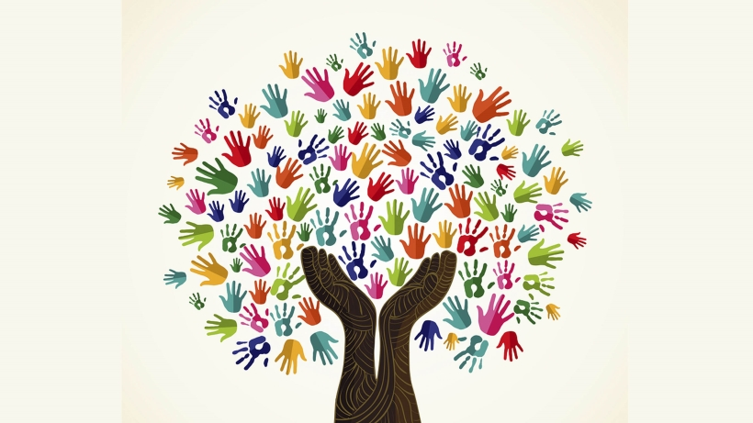
DOBRO SE DOBRIM VRAĆA

Slide 3
„Dan što ga čovjek posveti drugome nije nipošto gubitak vremena već dobitak.
Dani u kojima ne učinimo ništa za druge, već samo za sebe, ti dani su izgubljeni.“
Ivan Merz

Slide 4
U prostorijama naše škole organizirali smo humanitarnu radionicu na kojoj smo izrađivali različite predmete. Svaki izrađeni predmet ručni je rad i napravljen je od srca.

Slide 5
Korak po korak, dan po dan došli
smo do kraja još jedne nastavne
godine.
Učili smo, učili i puno toga naučili.
Posljednje dane nastave
proveli smo u humanom ozračju,
pripremajući se za današnju
humanitarnu prodaju .

Slide 6
Pogledajte što smo sve radili… …jer zaista smo bili vrijedni.

Slide 31
Kao što možete vidjeti proveli smo vrijeme u kreativnom i toplom ozračju. Maknuli smo se od planova i programa, nastavnih cjelina i jedinica, brojki i slova. Uhvatili smo se kamenčića, gipsa, tempera, kistova … i poput pravih malih umjetnika izradili magnete, ukrasili staklenke, rezbarili drvo.

Slide 32
Sretni smo nakon odrađenog posla i
zadovoljni našim malim
rukotvorinama.
Pozivamo Vas da posjetite naše
prodajne štandove, izaberete nešto za
sebe i donirate koliko možete jer sav
prihod ide u humanitarne svrhe.

Slide 33
Na samom kraju veliko hvala svima
koji su sudjelovali na radionici, od
učenika i učitelja do roditelja.
Nadam se da ćemo i sljedeće školske
godine timskim radom i zajedničkim
snagama iznjedriti nešto lijepo jer
dobro se dobrim vraća.

